Slide 1
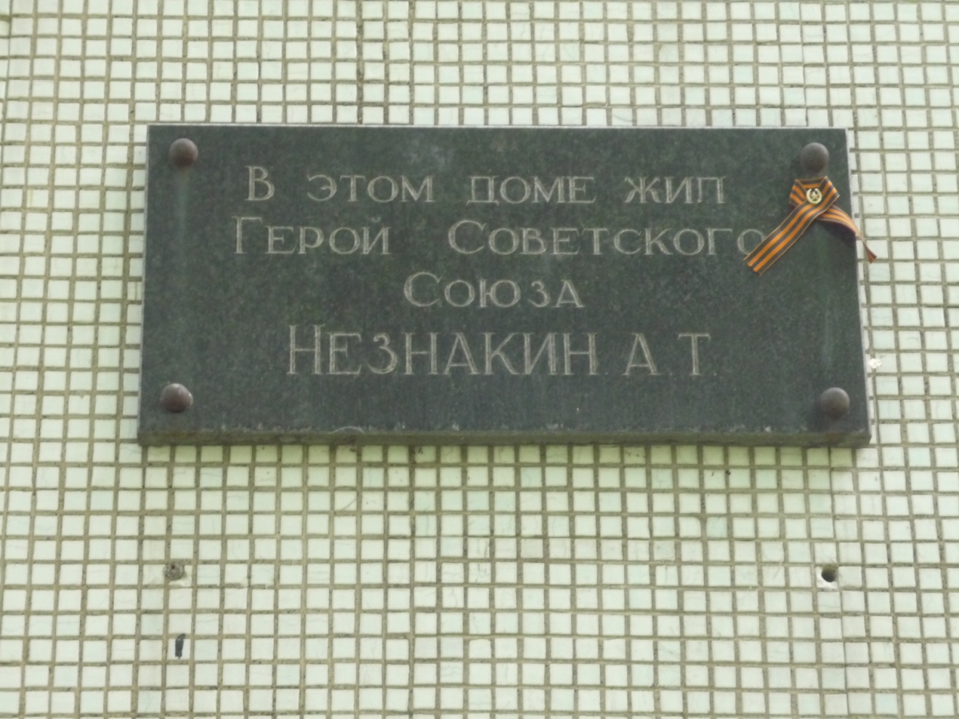
Мемориальная доска Герою Советского Союза Незнакину А.Т.
Место расположения: пр. Октябрьский,21

Slide 2
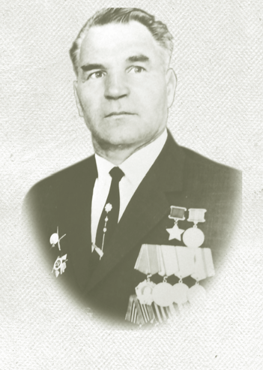
Незнакин Алексей Тарасович
1915 - 1993

Slide 3
Незнакин Алексей Тарасович- командир отделения разведки 642-го пушечного артиллерийского полка 24-ой пушечной артиллерийской бригады 5-ой артиллерийской дивизии 4-го артиллерийского корпуса 70-й армии 1-го Белорусского фронта, сержант.

Slide 4
Родился 5 октября 1915 года в деревне Мизгирята, ныне Яранского района Кировской области, в крестьянской семье. Русский.
Окончил 4 класса.
Работал кузнецом на одном из заводов в городе Кемерово.
2 октября 1944 года сержант Алексей Незнакин под непрерывным вражеским огнём на рыбацкой лодке переправил через реку Висла взвод управления, имущество связи и приборы наблюдения, протянул телефонную линию, обеспечив связь командира батареи с огневой позицией.
Был ранен , но поле боя не покинул.

Slide 5
Указом Президиума Верховного Совета СССР от 21 февраля 1945 года за образцовое выполнение боевых заданий командования на фронте борьбы с немецко-фашисткими захватчиками и проявленные при этом мужество и героизм сержанту А.Т.Незнакину присвоено звание Героя Советского Союза с вручением ордена Ленина и медали «Золотая Звезда» (№6490).

Slide 6
После войны А.Т.Незнакин был демобилизован.
Жил в городе Кемерово.
С 1946-го по 1959 год работал в органах МВД, затем- на заводе.
8 мая 1965 года А.Т.Незнакин посадил дерево на «Аллее Героев» в г.Кемерово.
Скончался 27 июля 1993 года.
Похоронен в Кемерово.

Slide 7
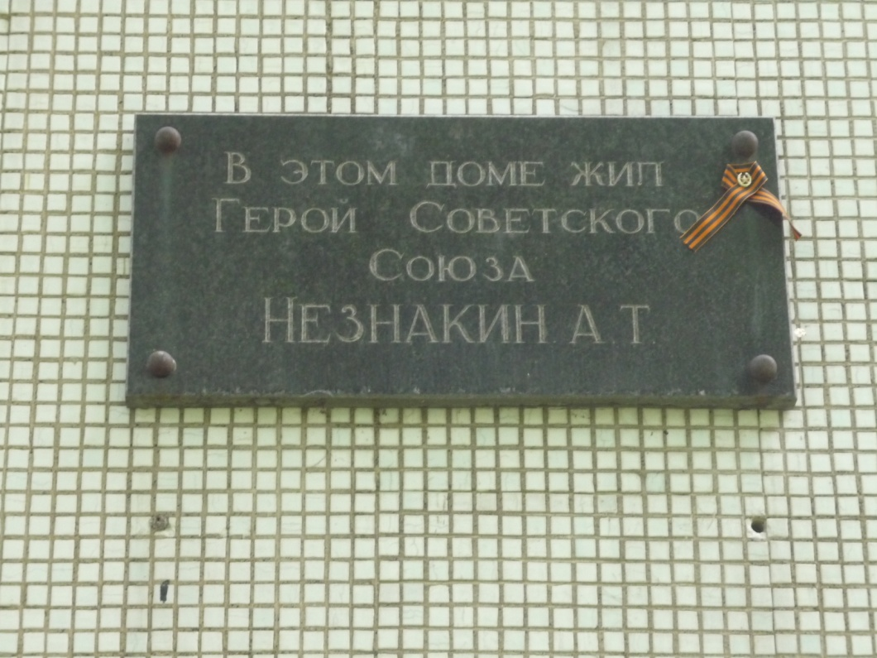
Награждён орденом Ленина, двумя орденами Отечественной войны I-й степени, орденом Красной Звезды, медалями.
В Кемерово на доме, в котором жил А.Т.Незнакин, установлена мемориальная доска.

